Slide 1


線動力學
彭賢德
15

Slide 2
衝量 (Impulse)
當一外力作用時，改變系統的總動量，即改變物體的運動狀態。
動量的改變是源自於衝量的作用。
動量的改變量等於衝量。
I ＝ △M＝ m₂v_{2 －} m₁v₁

Slide 3
衝量 (Impulse)
動量的改變，除了受到 “外力的大小”影響外，也與與此外力所作用的“時間長短”因子所影響。
I = F t＝m₂v_{2 －} m₁v₁
動量與衝量間的關係可由牛頓第二定律推導得知：
物體動量(mv)改變 → 速度改變 (△v) → 有加速度(a) →
→ 由力量(F=ma)而來 → 力量作用一段時間（即衝量Ft）
Notes:
3

Slide 4
衝量 (Impulse)
衝量 = 動量的改變量 = 外力×外力作用的時間
I = m₂v₂ - m₁v₁ = F × t
Notes:
4

Slide 5
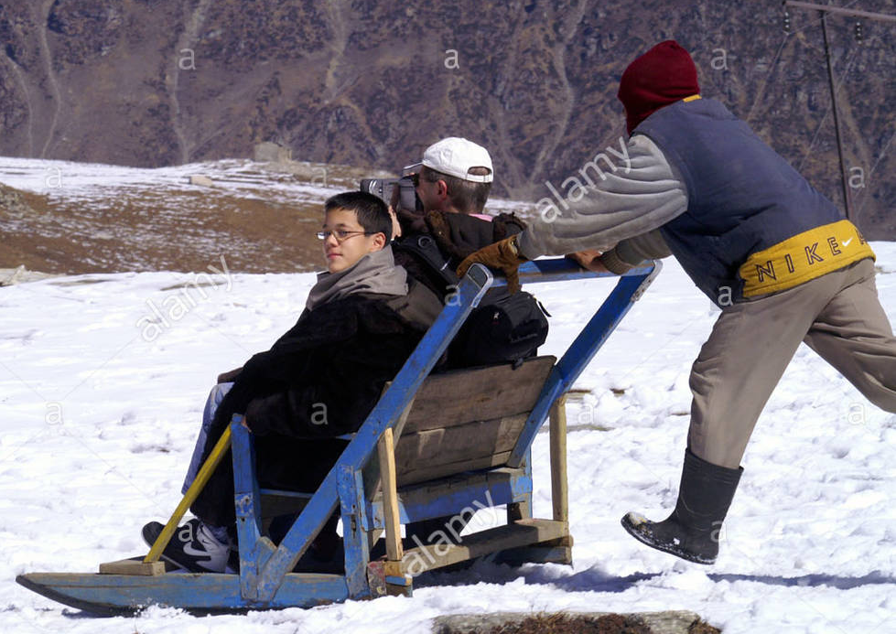
衝量 (Impulse)
例題 一個人推一個雪橇，雪橇上面坐了兩個人再加上雪橇的總重量為250公斤，若知這一個推雪橇的人施在雪橇上的力為200牛頓，且推行5秒鐘後跳上雪橇，請問這一個推雪橇的人跳上雪橇瞬間，雪橇前進的速度(摩擦力忽略)是多少？

Slide 6
衝量 (Impulse)
例題 一個人推一個雪橇，雪橇上面坐了兩個人再加上雪橇的總重量為250公斤，若知這一個推雪橇的人施在雪橇上的力為200牛頓，且推行5秒鐘後跳上雪橇，請問這一個推雪橇的人跳上雪橇瞬間，雪橇前進的速度(摩擦力忽略)是多少？
衝量=動量的改變量=外力×外力作用的時間
I = m₂v₂ - m₁v₁ = F × t

Slide 7
衝量 (Impulse)
例題 一個人推一個雪橇，雪橇上面坐了兩個人再加上雪橇的總重量為250公斤，若知這一個推雪橇的人施在雪橇上的力為200牛頓，且推行5秒鐘後跳上雪橇，請問這一個推雪橇的人跳上雪橇瞬間，雪橇前進的速度(摩擦力忽略)是多少？
衝量=動量的改變量=外力×外力作用的時間
I = m₂v₂ - m₁v₁ = F × t
250×v₂ - 250×v₁ = 200×5

Slide 8
衝量 (Impulse)
例題 一個人推一個雪橇，雪橇上面坐了兩個人再加上雪橇的總重量為250公斤，若知這一個推雪橇的人施在雪橇上的力為200牛頓，且推行5秒鐘後跳上雪橇，請問這一個推雪橇的人跳上雪橇瞬間，雪橇前進的速度(摩擦力忽略)是多少？
衝量=動量的改變量=外力×外力作用的時間
I = m₂v₂ - m₁v₁ = F × t
250×v₂ - 250×v₁ = 200×5
250×v₂ - 250×0 = 200×5

Slide 9
衝量 (Impulse)
例題 一個人推一個雪橇，雪橇上面坐了兩個人再加上雪橇的總重量為250公斤，若知這一個推雪橇的人施在雪橇上的力為200牛頓，且推行5秒鐘後跳上雪橇，請問這一個推雪橇的人跳上雪橇瞬間，雪橇前進的速度(摩擦力忽略)是多少？
衝量=動量的改變量=外力×外力作用的時間
I = m₂v₂ - m₁v₁ = F × t
250×v₂ - 250×v₁ = 200×5
250×v₂ - 250×0 = 200×5
250×v₂ = 1000

Slide 10
衝量 (Impulse)
例題 一個人推一個雪橇，雪橇上面坐了兩個人再加上雪橇的總重量為250公斤，若知這一個推雪橇的人施在雪橇上的力為200牛頓，且推行5秒鐘後跳上雪橇，請問這一個推雪橇的人跳上雪橇瞬間，雪橇前進的速度(摩擦力忽略)是多少？
衝量=動量的改變量=外力×外力作用的時間
I = m₂v₂ - m₁v₁ = F × t
250×v₂ - 250×v₁ = 200×5
250×v₂ - 250×0 = 200×5
250×v₂ = 1000
v₂ = 4 (公尺/秒)

Slide 11
衝量 (Impulse)
正衝量（增加動量）
在一物體上施與很大的外力，即使是只經過極短的時間，亦可使物體的動量產生很大的改變。
例如：棒球擊球，球棒觸擊球的時間極短，但因力量很大，所以使球產生很大的動量，且相對於揮擊的人體重+球棒重而言，球的質量小許多，故碰撞後此球可以很快的速度飛出，產生很大的飛行距離。
增加施與力量的時間，如高爾夫、棒球揮擊的拉球動作。
衝量=動量的改變量=外力×外力作用的時間

Slide 12
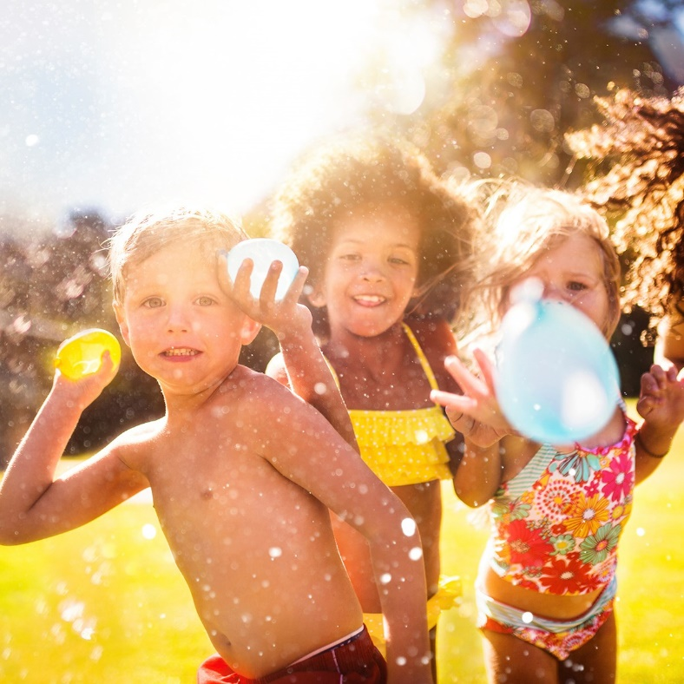
衝量 (Impulse)
正衝量（增加動量）
實例：丟水球
衝量=動量的改變量=外力×外力作用的時間

Slide 13
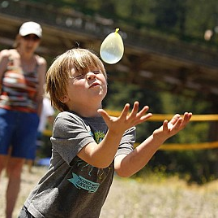
衝量 (Impulse)
負衝量（減少動量）
實例：接水球
衝量=動量的改變量=外力×外力作用的時間

Slide 14
衝量 (Impulse)
負衝量（減少動量）
當一很小的外力施與一物體上很長的時間，亦可使物體的動量產生很大的改變。
例如：在草地上滾動的高爾夫球。
球落地開始滾動後，草地上微小的摩擦力開始作用其上，會使得球的動量減少，作用一段時間後，球便停止滾動了。
衝量=動量的改變量=外力×外力作用的時間

Slide 15
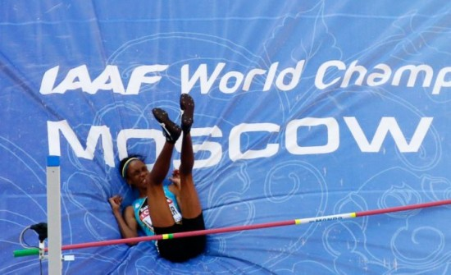
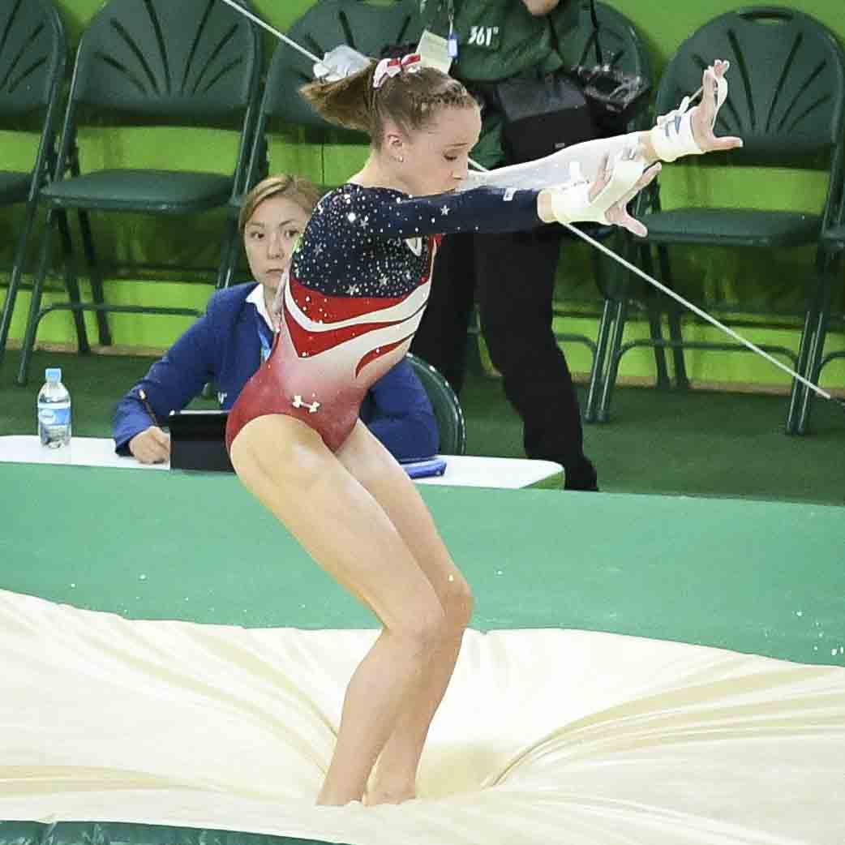
衝量 (Impulse)
負衝量（減少動量）
跳高和撐竿跳著地
體操著地
衝量=動量的改變量=外力×外力作用的時間

Slide 16
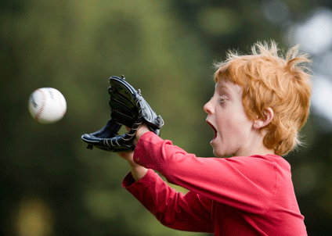
衝量 (Impulse)
負衝量（減少動量）
在棒球接球動作
若欲接住來球，便要使此球由快速之飛行速度降至為零，此過程便是動量的改變
若接球的手以手臂僵直的擋住來球，手掌便會有刺痛的感覺，因在衝量的形成過程中作用時間極短，手便要承受極大的力量
若手隨球後收，便能增加緩衝力量的動作時間，降低手之受力，減緩接球時疼痛感。
衝量=動量的改變量=外力×外力作用的時間

Slide 17
The End !
線動力學
15

